Slide 1



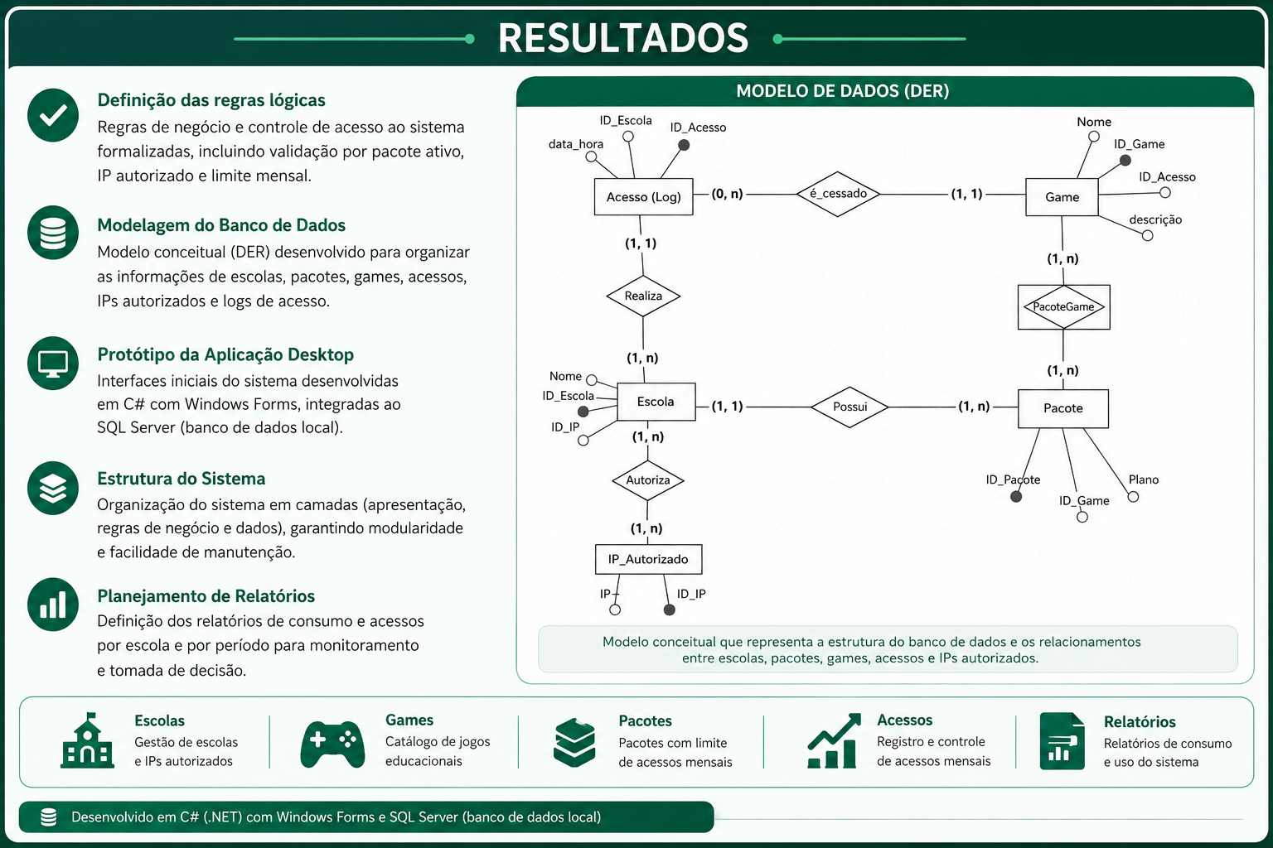

Projeto Interdisciplinar - Assinaturas de Jogos Educacionais
Guilherme Ryuki, Daniel Sulato, Daniel Camara, Pedro Luzivotto
Orientadores: Francisco Escobar, Katia Bossi, Renata Muniz, Robson de Oliveira, Marcelo Amorim
O PROBLEMA
RESULTADOS
Com o crescimento do uso de jogos educacionais nas escolas, surge o desafio da falta de controle e gestão dessas plataformas.
Muitas instituições não possuem ferramentas adequadas para gerenciar assinaturas, controlar acessos e acompanhar o consumo mensal, gerando desorganização, uso indevido e dificuldade no controle dos limites.
Além disso, a ausência de relatórios claros compromete a análise e a tomada de decisões, tornando essencial uma solução mais segura e eficiente para esse cenário.
✔ Estrutura inicial do sistema desenvolvida com validação por IP autorizado. ✔ Modelagem conceitual do banco de dados para escolas, pacotes, games e logs. ✔ Protótipo Desktop em C# integrado ao SQL Server LocalDB. ✔ Organização da arquitetura em camadas para modularidade e manutenção. ✔ Fluxo principal definido: Login → Validação → Catálogo → Registro de acesso.
INTRODUÇÃO
A PROPOSTA
Desenvolver uma aplicação desktop para centralizar e otimizar a gestão de jogos educacionais utilizados por escolas.
A solução permitirá o controle de assinaturas, validação de acessos por IP e monitoramento do consumo mensal, além de oferecer um catálogo de jogos conforme o pacote contratado e relatórios para acompanhamento.
Com isso, a plataforma busca proporcionar mais organização, controle e eficiência no uso dos recursos educacionais.
TECNOLOGIAS UTILIZADAS
REFERÊNCIAS
O projeto foi desenvolvido utilizando tecnologias que garantem eficiência, organização e bom desempenho da aplicação.
• C# (.NET) – Desenvolvimento da aplicação • WinForms – Interface desktop • SQL Server – Banco de dados local • ADO.NET – Acesso e manipulação de dados • Draw.io – Modelagem do sistema
• Microsoft .NET Documentation
• Windows Forms Documentation
• Microsoft SQL Server Documentation
• SOMMERVILLE, Ian – Engenharia de Software
• KUROSE & ROSS – Redes de Computadores
IV SEMANA FECAP DE TECNOLOGIA - 2026
Fundação Escola de Comércio Álvares Penteado - FECAP

